Slide 1
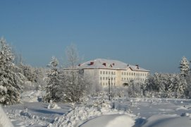
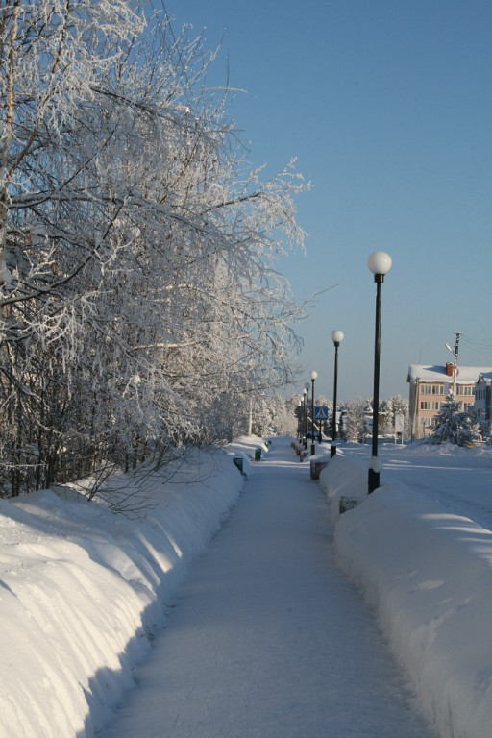
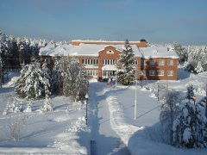
Исполнение бюджета сельского поселения Верхнеказымский за 2019 год

Slide 2
Сельское поселение Верхнеказымский в соответствии с Законом Ханты-Мансийского автономного округа – Югры от 25 ноября 2004 года № 63-оз «О статусе и границах муниципальных образований Ханты-Мансийского автономного округа – Югры» является муниципальным образованием Ханты-Мансийского автономного округа – Югры наделенным статусом сельского поселения.
Формирование бюджета сельского поселения Верхнеказымский осуществлялось в соответствии с Бюджетным кодексом Российской Федерации от 31 июля 1998 года № 145-ФЗ, приказом Министерства финансов Российской Федерации от 01 июля 2013 года № 65н «Об утверждении Указаний о порядке применения бюджетной классификации Российской Федерации», Уставом сельского поселения Верхнеказымский, решением Совета депутатов сельского поселения Верхнеказымский от 20 ноября 2008 года № 6 «Об утверждении Положения об отдельных вопросах организации и осуществлении бюджетного процесса в сельском поселения Верхнеказымский».

Slide 3
Исполнение доходной части бюджета сельского поселения Верхнеказымский за 2019 года (тыс. руб.)

Slide 4
Структура доходов бюджета сельского поселения Верхнеказымский за 2019 год
Наименование | План 2019 года (тыс. рублей) | Факт 2019 года (тыс. рублей | Процент исполнения
Налоговые доходы | 14 576, 7 | 14 944,0 | 102,5
Неналоговые доходы | 1 154,2 | 1 297,1 | 112,4
Безвозмездные поступления | 10 156,2 | 10 156,2 | 100,0
Всего доходов | 25 887,1 | 26 397,3

Slide 5
Анализ исполнения расходной части бюджета сельского поселения Верхнеказымский за 2019 год
Наименование | Утверждено | Исполнено | % исполнения
ОБЩЕГОСУДАРСТВЕННЫЕ ВОПРОСЫ в том числе: | 13 399,0 | 12 290,6 | 91,7%
Фонд оплаты труда государственных (муниципальных) органов и начисление на выплаты по оплате труда, прочие несоциальные выплаты персоналу | 10 654,2 | 10 654,2 | 100%
Закупка товаров, работ и услуг для обеспечения государственных (муниципальных) нужд | 151,9 | 151,9 | 100%
Обеспечение выполнения полномочий органов местного самоуправления | 786,7 | 778,3 | 98,9%
Обеспечение надлежащего уровня эксплуатации муниципального имущества | 1 618 9 | 1 618,9 | 100%
НАЦИОНАЛЬНАЯ ОБОРОНА | 617,4 | 617,4 | 100%
НАЦИОНАЛЬНАЯ БЕЗОПАСНОСТЬ И ПРАВООХРАНИТЕЛЬНАЯ ДЕЯТЕЛЬНОСТЬ | 55,1 | 55,1 | 100%
НАЦИОНАЛЬНАЯ ЭКОНОМИКА в том числе: | 3 767,9 | 3 610,3 | 95,8%
Дорожное хозяйство | 3 293,6 | 3 136,0
ЖИЛИЩНО-КОММУНАЛЬНОЕ ХОЗЯЙСТВО | 3 583,9 | 3583,9 | 100%
ОХРАНА ОКРУЖАЮЩЕЙ СРЕДЫ | 101,7 | 101,7 | 100%
КУЛЬТУРА, КИНЕМАТОГРАФИЯ | 7 876,7 | 7 876,7 | 100%
ФИЗИЧЕСКАЯ КУЛЬТУРА И СПОРТ | 43,3 | 43,3 | 100%
ВСЕГО РАСХОДОВ | 29 513,1 | 29 247,1 | 99,1%

Slide 6
Исполнение расходов по основным мероприятиям МП " Реализация полномочий органов местного самоуправления на 2019-2021 годы" сельского поселения Верхнеказымский за 2019 год

Slide 7
Основные показатели исполнения бюджета 2019 года
План доходов | План расходов | Дефицит (-) Профицит (+) | Исполнение доходов | Исполнение расходов | Дефицит (-) Профицит (+)
25 887,0 | 29 513,2 | - 3 626,2 | 26 397,3 | 29 247,1 | - 2 849,8
В 2019 году по плановым показателям бюджета сельского поселения Верхнеказымский образовался дефицит бюджета в сумме 3 626,2 тыс. рублей.
По исполнению бюджета за 2019 год образовался дефицит бюджета в сумме 2 849,8 тыс. рублей.

Slide 8
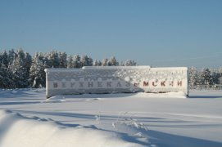
СПАСИБО ЗА ВНИМАНИЕ!

